Slide 1


Le Chèque Numérique pour les commerçants

Slide 2
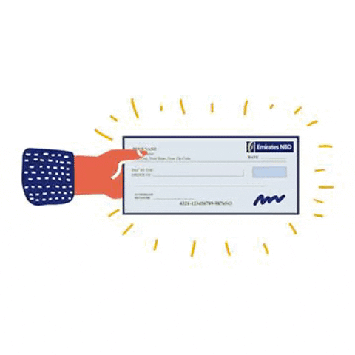
Qu'est-ce que c’est ?
Le Chèque Numérique
Un dispositif d'aide
à la transition numérique
pour accompagner les commerçants et les petites entreprises
Notes:
pas de transition origami ou avion //

Slide 3
Qui peut en bénéficier ?
Le Chèque Numérique
Les entreprises de moins de 10 salariés* de la COBAS inscrites au :
- Registre des Commerces et des Sociétés
- Registre des arts et des métiers
- Chambre d'agriculture
(*hors gérant et hors filière numérique)

Slide 4

Comment ça marche ?
Le Chèque Numérique
Un professionnel réalise le Diagnostic Numérique de votre boutique et vous fait des préconisations.
Vous choisissez des prestataires et établissez des devis.
Vous présentez un dossier de demande de financement auprès de la COBAS.

Slide 5
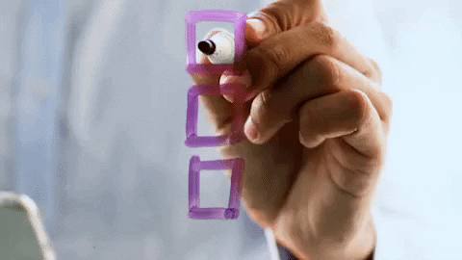
Quelles sont les conditions d'éligibilité ?
Le Chèque Numérique
Les projets doivent correspondre aux thèmes suivants :
DIGITALISATION
FORMATIONS
ET CONSEILS
INVESTISSEMENTS MATERIELS ET IMMATERIELS
(hors smartphones et tablettes)
ACCES A LA FIBRE OPTIQUE

Slide 6
A combien s'élève la subvention ?
Le Chèque Numérique
Elle s’élève au maximum à 4 000€ HT et correspond à 50% de l’investissement.
Cette aide est cumulable avec celle de l'Etat et de la Région Nouvelle-Aquitaine.

Slide 7

Informations
Le Chèque Numérique
Lucie PAINCHAULT pour l'OCA :
06.35.04.72.62 oca@arcachon.com
Direction du développement économique et de l'emploi
05.57.15.23.80 deveco@agglo-cobas.fr
Notes:
ETIRER ET FONDU

